Slide 1


Linux command line cơ bản

Slide 2
ls - list file/folder
1 - cd : change dir
2 - ls : list file/folder
3 - mkdir : make directory
4 - cp : copy dir or file
5 - rm : delete dir or file
6 - touch : tạo file bất kì
7 - ls : list file / folder
8 - cat : in TOÀN BỘ nội dung của file ra command line
9 - sed : in nội dung đang đọc của file lên màn hình (kiểu xem video trên Youtube, tải đến đâu xem tới đấy)
10 - grep : tìm nội dung dòng
11- trình soạn thảo văn bản : nano , vim
12 - man : lệnh xem hướng dẫn sử dụng của lệnh khác

Slide 3
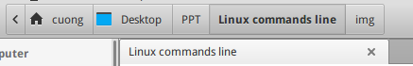
cd - change dir
vào folder PPT : cd ../ ^-- "nhảy lên 1 bậc"
vào folder img : cd img
đang ở folder
"Linux commands line"
* nếu folder có dấu cách thì phải để trong ngoặc, eg: cd "Linux commands line"

Slide 4
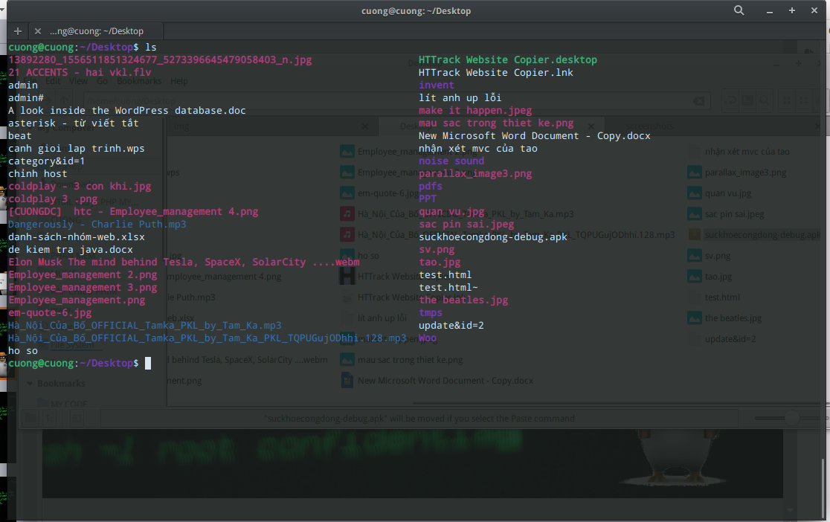
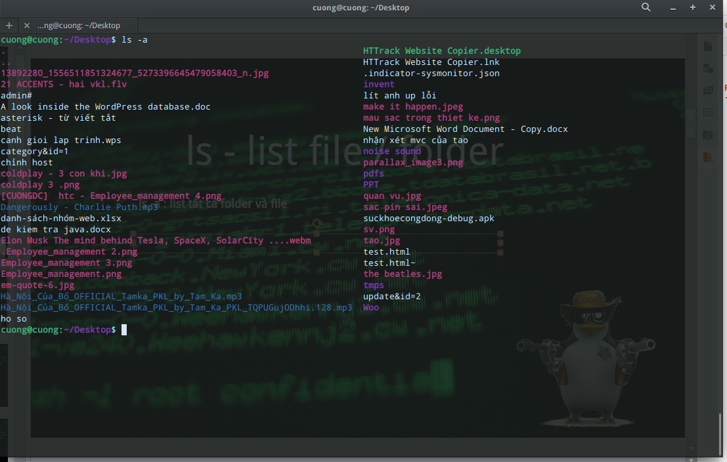
ls - list file / folder
ls : list folder _ file
ls -a : list tất cả folder và file + file ẩn
file ẩn có dấu . trước tên

Slide 5

mkdir - tạo folder
mkdir test : tạo folder test
mkdir ../test : tạo folder test ở bên trên folder hiện tại
ddmk

Slide 6
cp : Câu lệnh copy dir / file
cp [ -r : nếu là folder] <tên file/folder copy> <đường dẫn file và tên file >
eg : copy file abc sang file abc copy :
cp abc "abc copy"
copy folder music :
cp -r music "music copy"

Slide 7
rm - delete dir or file
rm [ -r : nếu là folder -f : force delete ] <tên file/folder copy>
eg : xóa file abc :
rm abc
xóa folder music :
rm -r music

Slide 8
touch - tạo file bất kì

Slide 9
cat <ten_file> : in toàn bộ nội dung file lên màn hình
* Đối với những file text lớn : less <tên file>

Slide 10
sed -n "<vi_tri_dong_can_doc>p" ten_file : đọc line n của file
sed
in nội dung đang đọc của file lên màn hình theo stream (kiểu xem video trên Youtube, tải đến đâu xem tới đấy), thích hợp khi xem file lớn

Slide 11
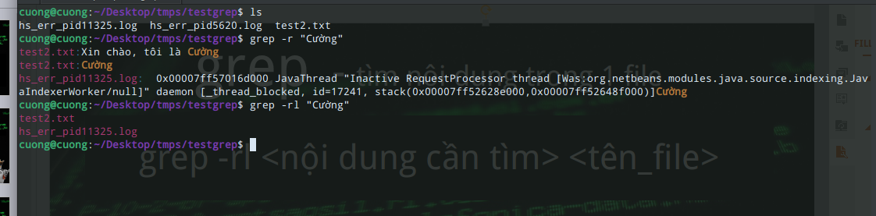
grep - tìm nội dung trong 1 file
grep [-r: hiện tên file chứa nội dung + dòng thỏa mãn ; -l: hiện chỉ tên dòng ] <nội dung cần tìm> [ <tên_file> | nếu bỏ trống là search folder ]
tìm "cường" trong file text :

Slide 12



man - xem hướng dẫn sử dụng của lệnh khác
LINUX distros
UNIX
eg : man cp

Slide 13
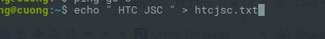
man - xem hướng dẫn sử dụng của lệnh khác
IO Redirection
eg : man cp
> - tạo mới nội dung vào file text vừa chọn
>> - ghi tiếp nội dung vào file text chọn
eg: ping google.com >> pingTesst.txt
sort < fruits.txt > fruits_sorted.txt
-> lấy nội dung từ file `fruits.txt` rồi sắp xếp theo thứ tự sau đó lưu thành file `fruits_sorted.txt`
Xem thêm: http://linuxcommand.org/lts0060.php

Slide 14
man - xem hướng dẫn sử dụng của lệnh khác
Một số app,tool hữu ích cho môi trường terminal
eg : man cp
- File manager: mc
- Download file: wget <Đường dẫn file>
- Xem lại nhũng lệnh đã chạy : history
- Check ổ cứng trống : df -h
- Check cấu hình máy : lshw ( Thông tin đầy đủ )
lshw -short ( ngắn gọn )
- Kiểm tra dung lượng RAM : free -h
- Đọc file lớn : less <tên file>
- who, whoami
- xem ngày tháng : date
- Trình duyệt web trên terminal : w3g <đường dẫn>

Slide 15
man - xem hướng dẫn sử dụng của lệnh khác
Một số app,tool hữu ích cho môi trường terminal
eg : man cp
==== CentOS( Fedora ,... ) ====
- Tìm kiếm package: yum search <Tên package >
- Cài đặt Package : yum install <Tên package>
- Gỡ : yum remove <Tên package>
=== Debian ( Ubuntu, Xubuntu , ... ) ===
- Tìm kiếm package: apt search <Tên package>
- Cài: apt install <Tên package>
- Gỡ: apt autoremove <Tên package>

Slide 16
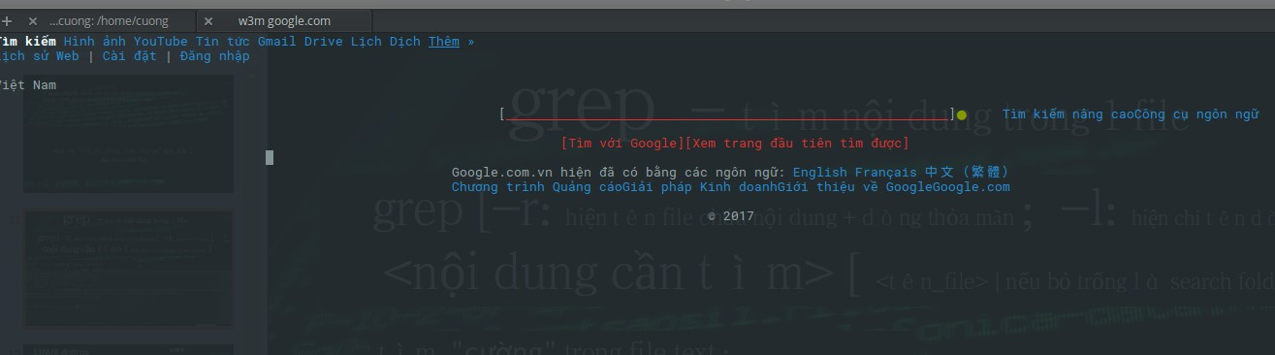
Sử dụng `w3m` làm trình duyệt web trong môi trường terminal
asdasd
Cú pháp:
- w3m <Tên trang web>
- w3m -h : xem help

Slide 17
lệnh Google : lệnh tổng hợp tất cả các lệnh cần tìm

